Slide 1
Relatoría Mesa EJE C
Coordina y Presenta: Dra. María Luisa Gómez Jiménez
Universidad de Málaga
Autores: Dra. Teresa Arenillas Parra, Dr. Enrique Antequera Terroso y Dra. María Luisa Gómez Jiménez

Slide 2
“C1: Las áreas metropolitanas y la Agenda Urbana: Nueva ciudad verde y nuevo urbanismo; teletrabajo, tele-comercio, tele-ocio y su efecto sobre la ciudad.
C2: Movilidad urbana e interurbana sostenible, repercusiones sobre el nuevo urbanismo.
C3: Economía circular, ciudades y territorios inteligentes. Las TIC al servicio de las ciudades, los territorios y los ciudadanos”.

Slide 3
Gracias a todas las contribuciones recibidas
- Seleccionadas 12 contribuciones para su publicación en inclusión en el libro de actas
- Presentación Pública de resultados de 4 de ellas

Slide 4
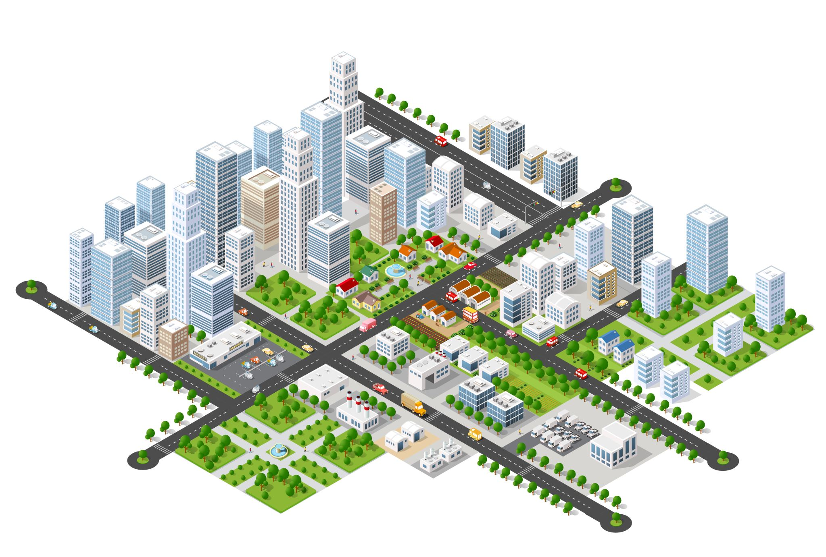
Contribuciones seleccionadas
Línea C1:
Las áreas metropolitanas y la Agenda Urbana: Nueva ciudad verde y nuevo urbanismo; teletrabajo, tele-comercio, tele-ocio y su efecto sobre la ciudad

Slide 5
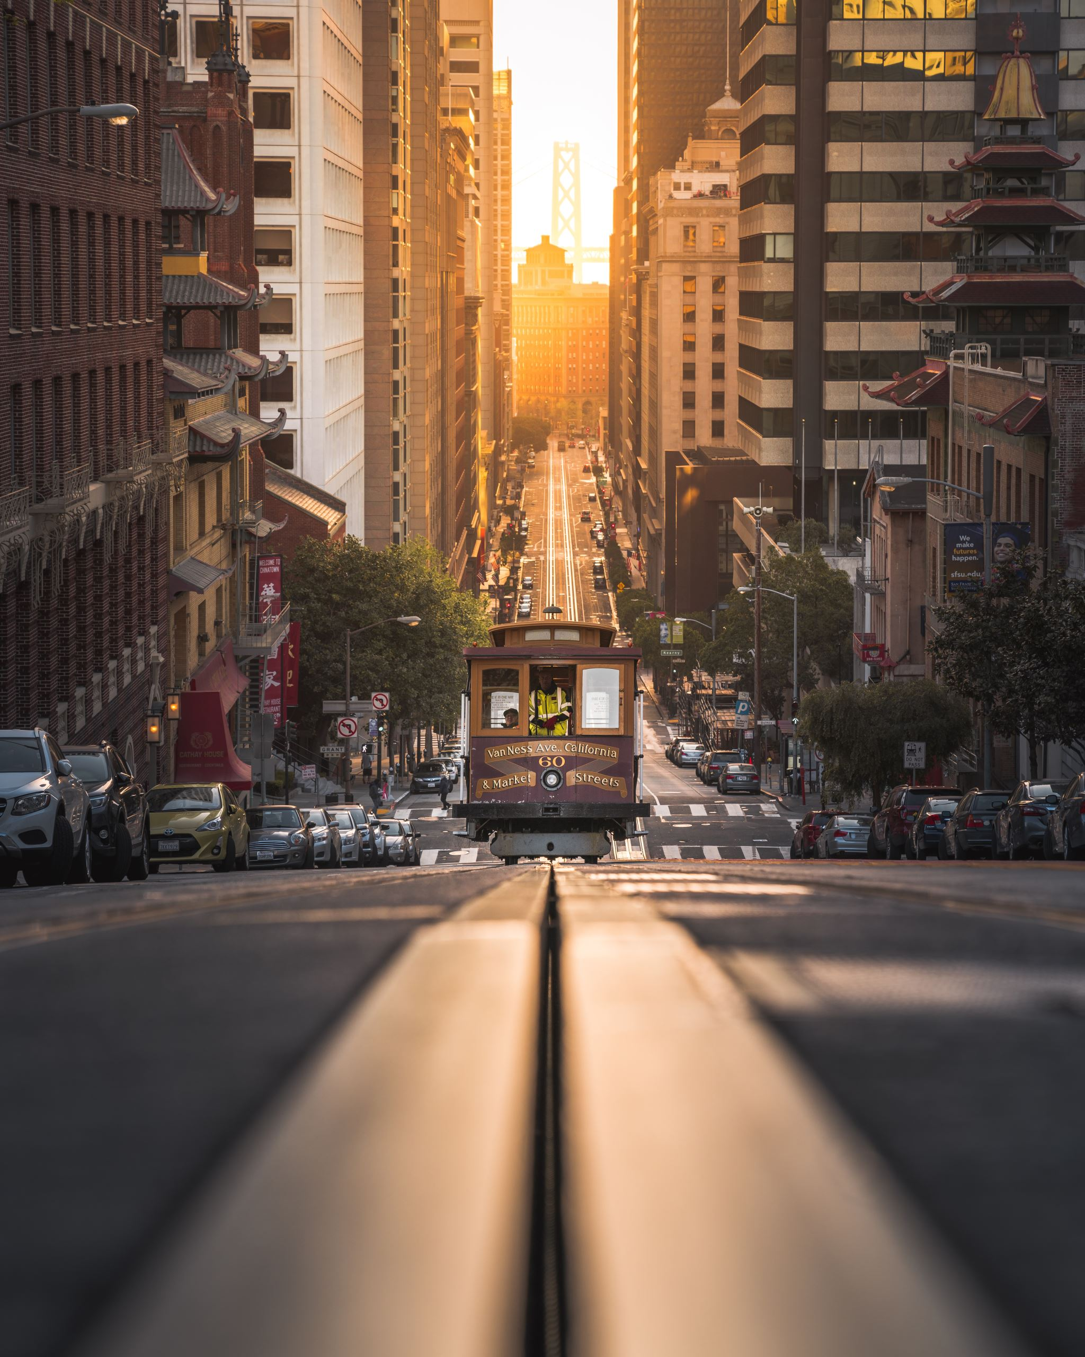
Contribuciones:
“La oportunidad de las TIC hacia una mirada integradora y sostenible en el nuevo urbanismo: Estrategias de Renaturalización en Canarias”, (autores: Cabrera Falcón, Francisco Cristian; Nakoura González, Silvia; y Padrón Sánchez, Eva Dolores)
“Esquema BREEAM® ES Urbanismo como herramienta de apoyo en el desarrollo y aplicación de la Agenda Urbana Española” ( Autores: María Paz Sangiao, y Miguel Ángel Fernández Souto)
“Caracterización geométrica mediante SIG de la permeabilidad en las vías de alta capacidad construidas en las periferias urbanas” (Autores: Pedro Plasencia-Lozano e Ícaro Obeso Muñiz)

Slide 6
Visión Estratégica..
La planificación estratégica urbana como catalizadora de dinámicas innovadoras en la gobernanza territorial: buenas prácticas en las Agendas Urbanas en contextos metropolitanos” ( Autores: Sara Sánchez Muñiz y Xavier Arnau Sanchiz)
La planificación verde local : el caso de valencia ( autora: Clàudia Gimeno Fernández )

Slide 7
Vulnerabilidad social
“La metamorfosis de la cuestión precaria: de la precariedad laboral a la precariedad habitacional” ( Autores: Sara Menéndez-Espina; Esteban Agulló-Tomás; José Antonio Llosa; y María Luz Rivero-Díaz)

Slide 8
En suma, Línea C1:
Contribuciones que abordan los instrumentos de planificación, y gestión utilizados en el marco de las agendas urbanas, los efectos e impactos de una nueva visión urbana- que instala precariedades habitacionales- y debe integrar una visión sostenible, no exenta de necesitar buenas prácticas orientadas tanto a la renaturalización, como a la atención a las periferias urbanas, buscando la conexión entre el nuevo urbanismo y la nueva ciudad verde en el marco de las agendas urbanas

Slide 9
Contribuciones Seleccionadas
Línea C2:
Movilidad urbana e inter- urbana sostenible, repercusiones sobre el nuevo urbanismo.

Slide 10
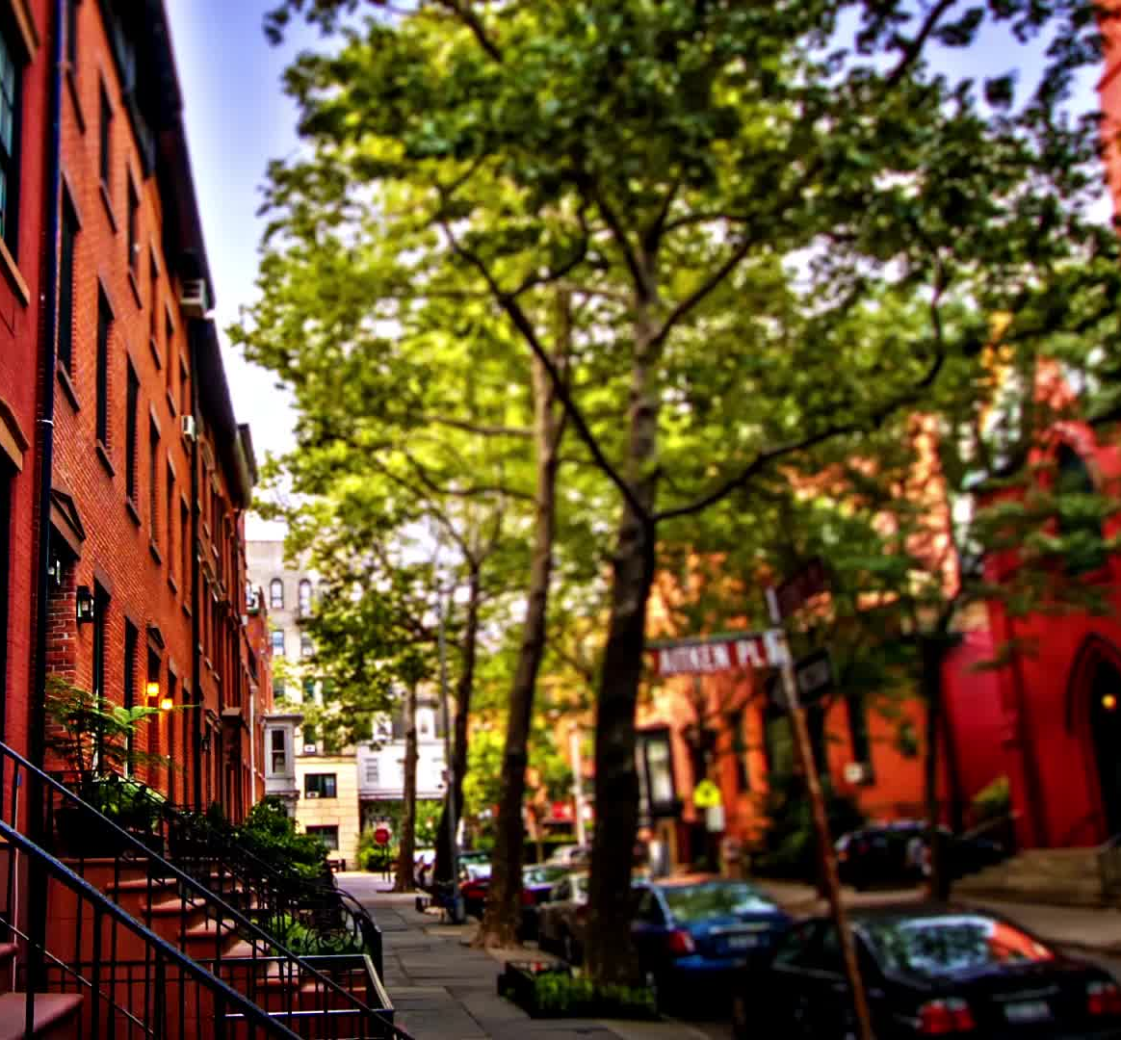
Contribuciones
“El Ecodiseño de los corredores Urbanos: Co-Beneficios De Una Movilidad Urbana Sostenible” (Autores: Bercedo Bello, Juan; Nakoura González, Silvia; Vega Domínguez, Gema )
“Análisis sociotécnico de los teleféricos como innovación en el servicio público de transporte” (Autor: Sergio Gustavo Astorga)

Slide 11
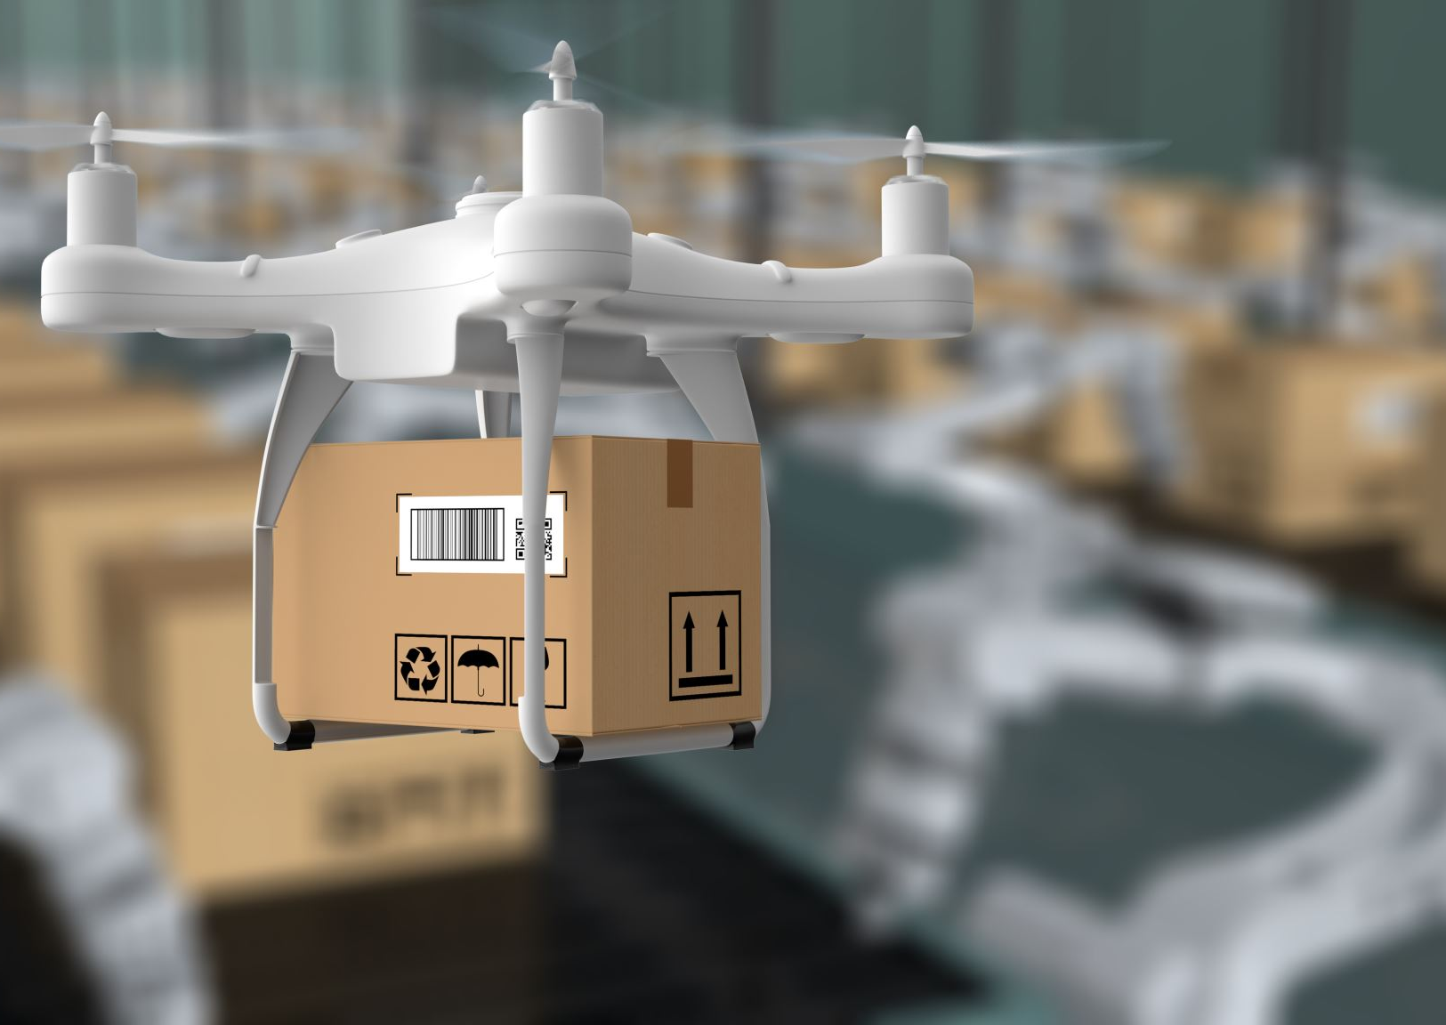
Retos de la movilidad del futuro
“Drones y Movilidad Aérea Avanzada: aplicación frente al cambio climático” (Autora: Mercedes Almenar Muñoz)

Slide 12
Del diseño a la estrategia
“Políticas para una movilidad urbana sostenible en el s. XXI”
( Autor: Enrique Antequera Terroso)

Slide 13
Buscando transiciones sostenibles
El proyecto M-MovyDUS para orientar la transición urbana de Mieres (Asturias)
(Autores: Rodríguez Gutiérrez, F.; Rodríguez Gutiérrez, F.; y Escobedo González, M.C)

Slide 14
Inteligencia Territorial en la era de la IA
Línea C3:
Economía circular, ciudades y territorios inteligentes.
Las TIC al servicio de las ciudades, los territorios y los ciudadanos

Slide 15
Panel
Inter-disciplinar
Internacional
Proyección Aplicada
Visión Estratégica
Proyección a futuro
Vulnerabilidad Social

Slide 16
Retos y avances en la aplicación de la Agenda Urbana
Las agendas como instrumentos para una nueva gobernanza del territorio

Slide 17
Muchas Gracias
fpmlgomez@gmail.com

